Slide 1

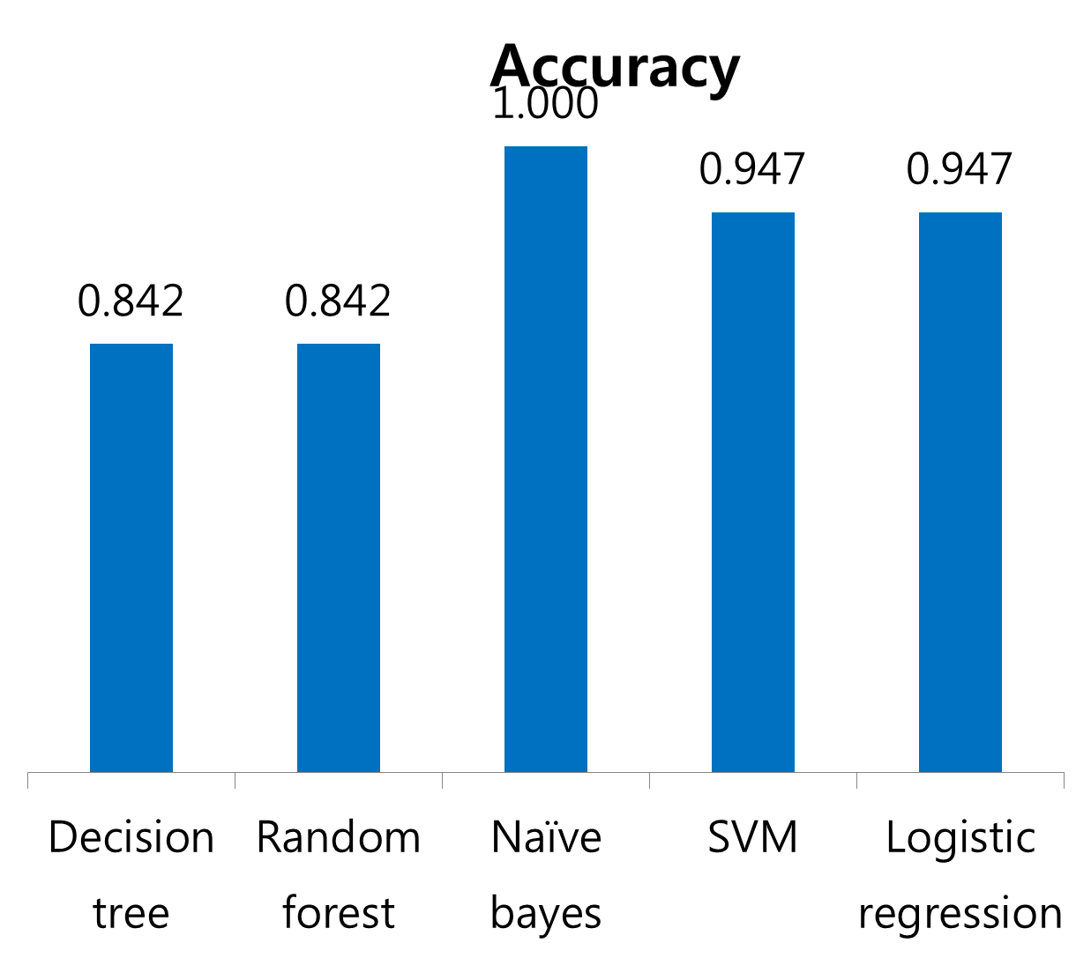
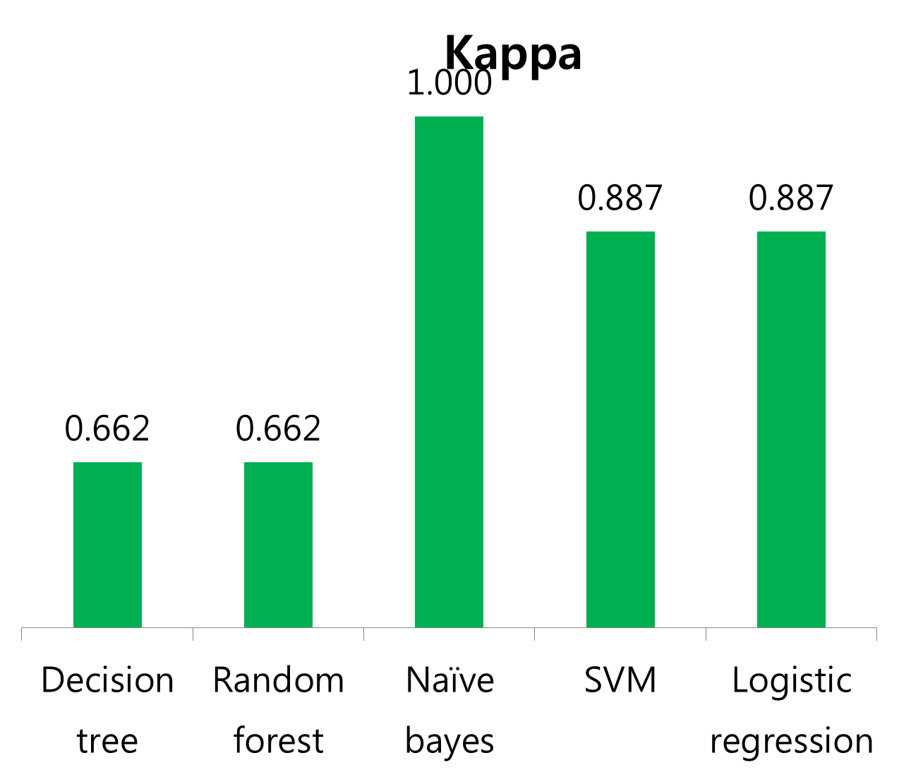
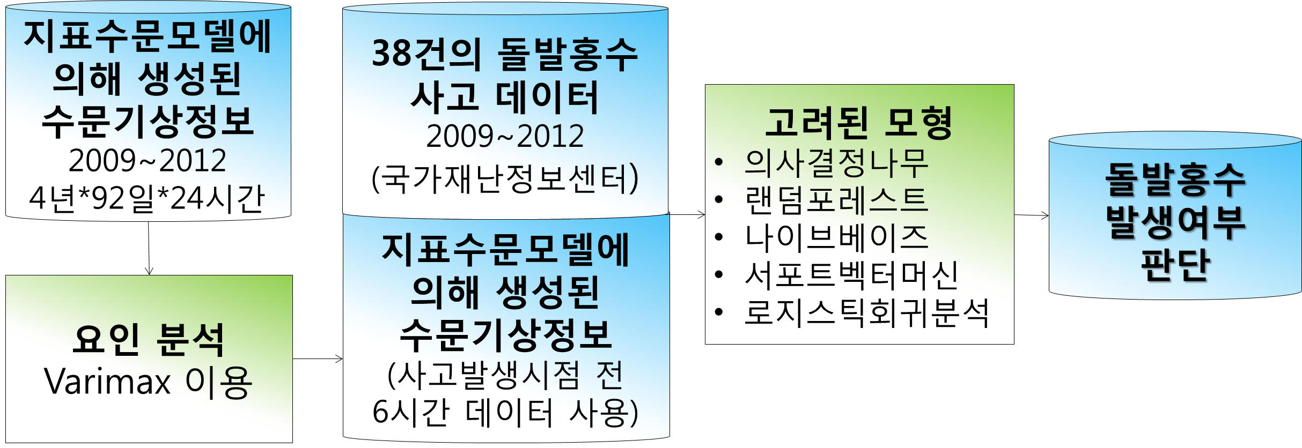
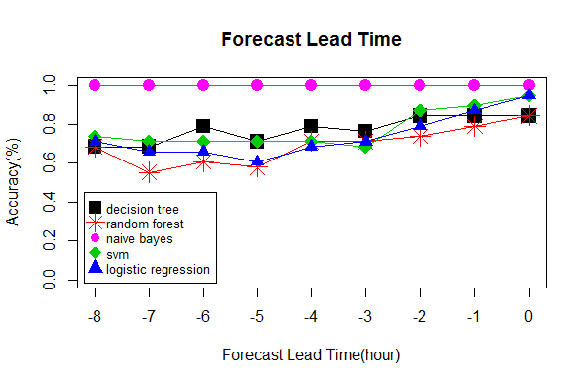
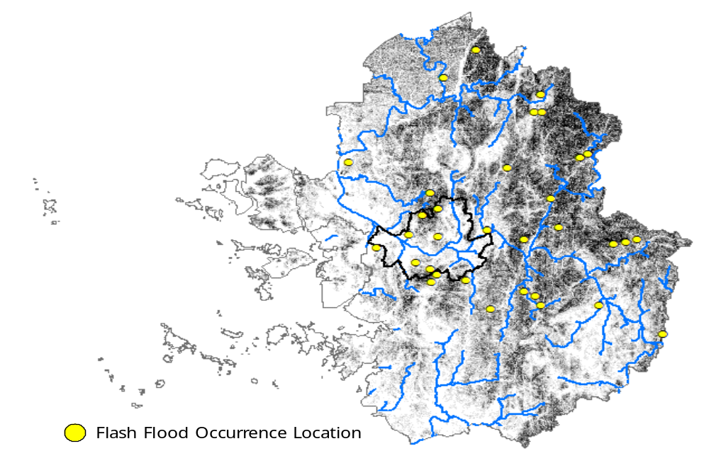

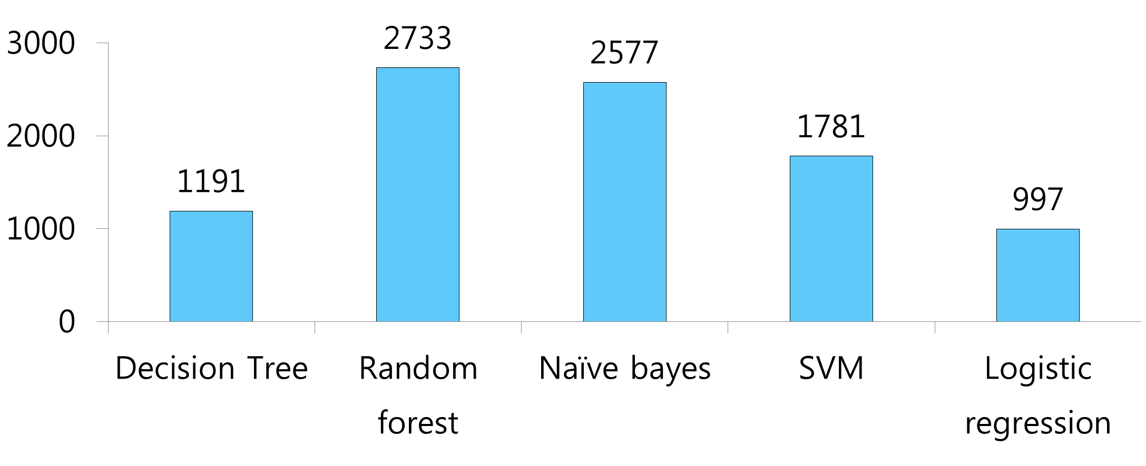
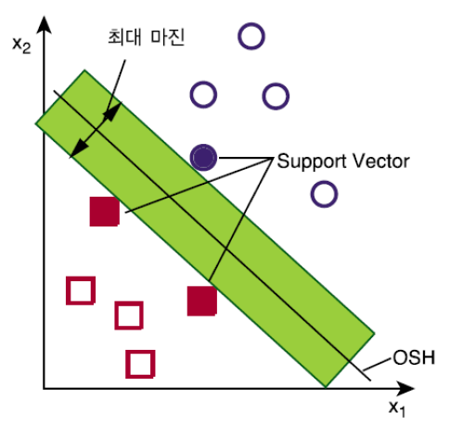

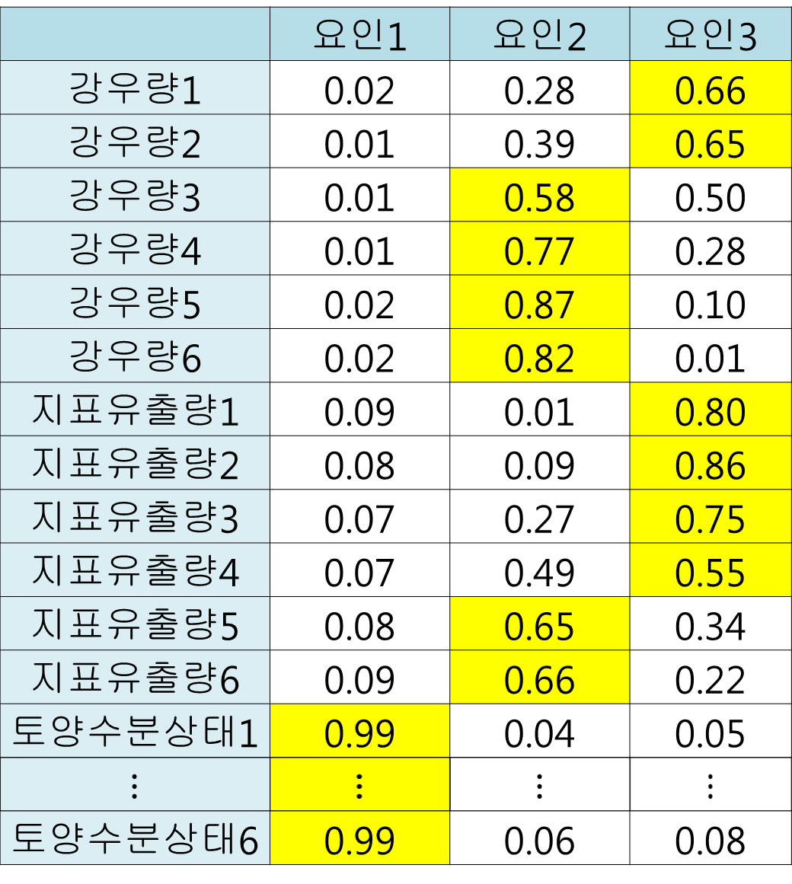
지표수문모델을 이용한 돌발홍수 발생여부 판단
박다인 (석사과정, 대구대학교 통계학과)
윤상후 (조교수, 대구대학교 전산통계학과)
연구 배경
훈련자료 기계학습 결과
돌발홍수는 강우유출수가 하천으로 모여드는 유역의 면적이 좁은 지역에 집중적인 강우현상이 일어날 때 하천에 유입되는 물의 양이 단시간에 급증하여 나타나는 홍수이다. 돌발홍수는 짧은 강우시간과 강한 강우강도에 유속이 빨라 홍수에 대비할 수 있는 시간이 부족하여 인명과 재산상의 피해를 준다. 본 연구에서는 국가재난정보센터에 보고된 2009~2012까지 서울·경기지역의 38건의 돌발홍수 피해 사고 데이터와 지표수문모형에 의해 생성된 수문기상정보를 기반으로 기계학습방법을 사용하여 돌발홍수 발생여부를 판단하고자 한다.
연구 흐름도
나이브베이즈>SVM=로지스틱 회귀분석>의사결정나무=랜덤포레스트 순으로 결과가 나타남.
재현성 확인
지표유출량
강우량
토양수분상태
고려된 모형
의사결정나무
  트리 구조를 통한 노드 분할 방법으로 각 마디에서 적절한 최적 분류 규칙을 찾는 성장단계, 오차를 크게 할 위험이 높거나 부적절한 추론규칙을 제거하는 가지치기 단계, 이익도표, 위험도표 등을 통한 평가 단계를 통해 구축
랜덤포레스트
  여러 개의 결정 트리들을 임의적으로 학습하는 방식의 앙상블 방법
나이브베이즈
  베이즈 정리를 이용하여 분류하고자 하는 대산의 각 분류별 확률을 토대로 분류
서포트벡터머신
  패턴의 분포를 가장 잘 분류할 수 있는
  기준선을 찾아내는 알고리즘
로지스틱 회귀분석
  종속변수가 범주형 데이터일 경우 종속변수와 독립변수간의 관계를 구체적인 함수로 나타내어 향후 예측 모델에 사용하는 것이다.
  로지스틱 함수는 로짓 변환을 통해 만들어지고, 그 형태는 다음과 같다.
돌발홍수는 짧은 강우시간과 강한 강우강도를 동반함에 대피할 시간이 부족함.
선행 시간 별 돌발홍수 발생 여부를 판단하는 것이 보다 현실적인 접근법이라 할 수 있음.
돌발홍수 경보 횟수(시간) 확인
연 17.8시간
연 17
시간
연 7.8시간
연 11.5시간
연 6.5시간
지역당 연간 돌발홍수 경보 시간
38개 지역 4년간 돌발홍수 경보 시간
연구 결과
훈련자료 기계학습 결과의 과대추정을 확인할 필요성이 있음.
과거 (2009~2012) 4년간 서울·경기 지역의 지표수문기상 데이터를 기계학습 수행하여 돌발홍수경보 횟수(시간) 확인.
랜덤포레스트와 나이브 베이즈는 과대추정의 가능성이 있음.
요인분석 결과
요인1 : 토양수분상태
요인2 : 강우량에 의한 장기 요인
요인3 : 지표유출량에 의한 단기 요인
결론
 | 요인1 | 요인2 | 요인3
SS loadings | 5.93 | 3.79 | 3.65
Proportion Var | 0.33 | 0.21 | 0.20
Cumulative Var | 0.33 | 0.54 | 0.74
본 연구는 돌발홍수 사고 데이터와 지표수문모델 데이터를 이용하여 돌발홍수 발생여부를 판단 하여 인명 및 재산상의 피해를 줄이는 데 도움이 될 것으로 예상됨.
훈련자료의 예측정확도와 재현성부분 그리고 돌발홍수 경보횟수를 확인한 결과 로지스틱 회귀분석과 SVM이 가장 적합한 모형으로 사료됨
사례수가 38건으로 한정되어있어 기계학습방법으로 예측성능을 평가하는데 한계가 있음.
3개의 요인으로 전체 분산의 약 74%를 설명
Notes:
돌발홍수는 산지 하천 계곡에서 많이 일어나기 때문에 사고 신고가 접수되지 않으면 돌발홍수가 발생했는지 조차도 잘 알 수 없다.
분포형 지표해석모형은 Famiglietti and Wood (1994)가 개발한 TOPLATS (TOPMODEL based Land Atmosphere Transfer Scheme) 모형을 이용하였따. . 이 모형은 물수지와 에너지수지를 통해 단위격자에 대한 실제증 발산량, 토양수분량, 지하수면깊이, 지표유출량, 잠열, 현열, 지열, 순복사량 등을 모의하며 소유역단위로 지하수면깊이 를 재분포시키는 특징을 가지고 있다.
통계적으로 로지스틱회귀모형이 맞으나 기계학습을 이용하여 적용해봄.
산지돌발홍수로 인한 피해는 대부분 소하천 또는 계곡에 서 급류가 발생함으로 인해 등산객 또는 야영객이 고립되어 발생한다. 이런 산지지역에 대한 지표수문현상을 정확하게 모수화 하는 것은 현실적으로 어렵기 때문에 상세한 하천수위 또는 침수면적을 모의하기 보다는 선행시간별 돌발홍수 발생 유무를 예측하는 것이 보다 현실적인 접근법이라 할 수 있다.
왜 6시간으로 했나?

